Slide 1

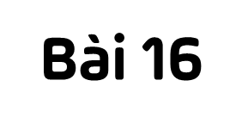

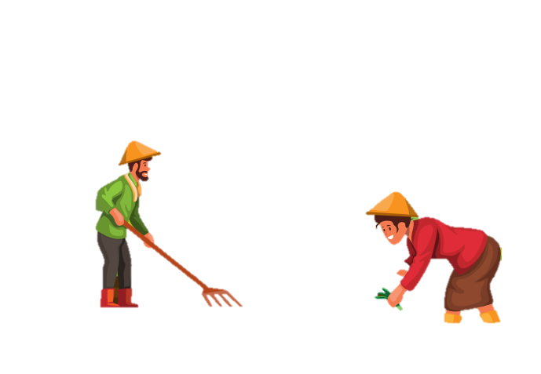
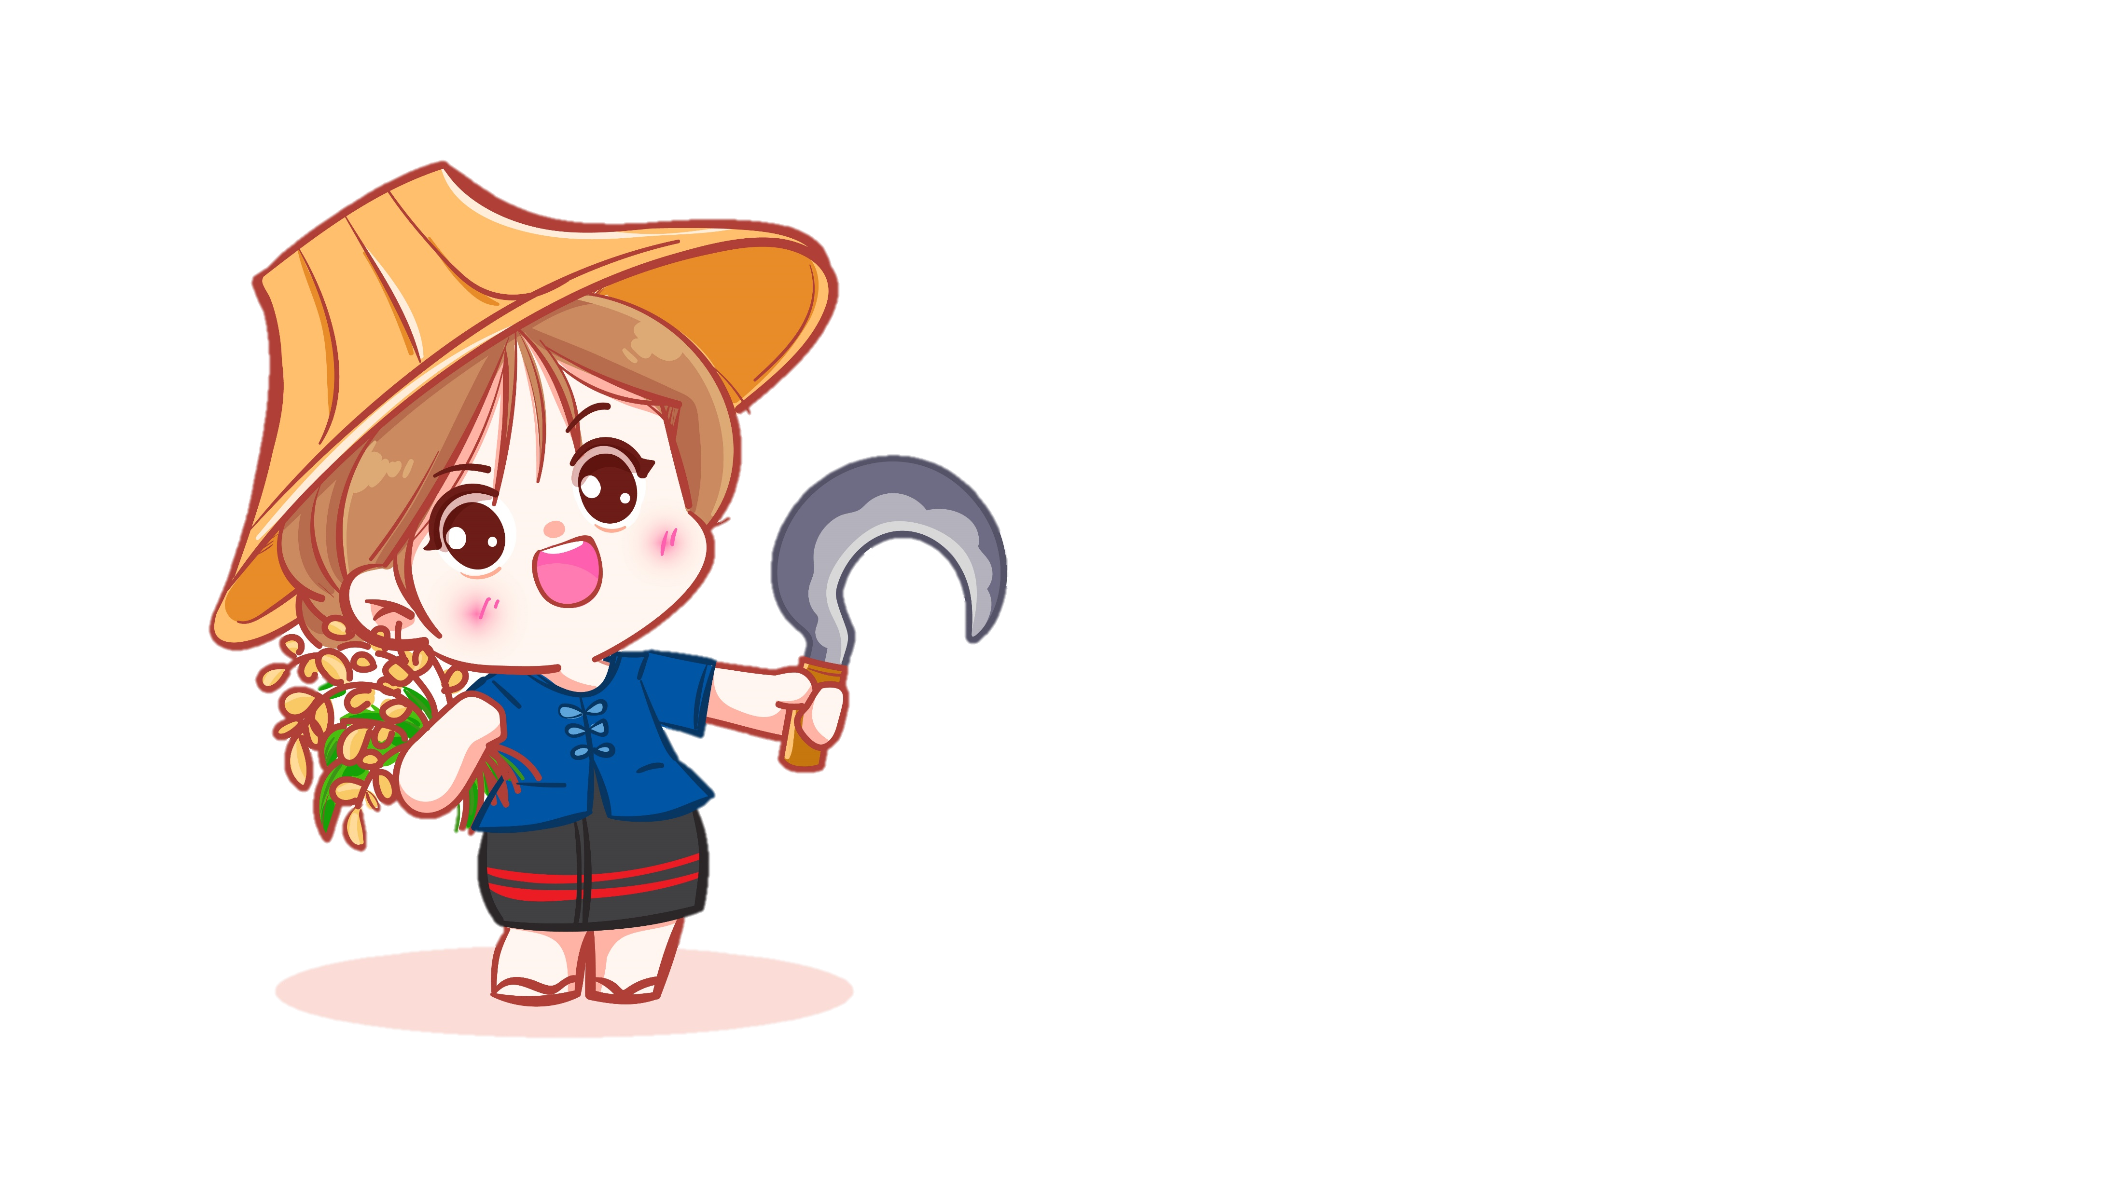
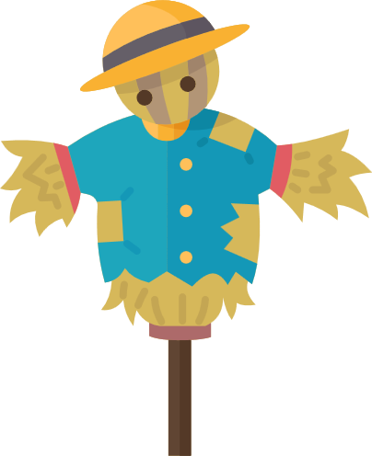
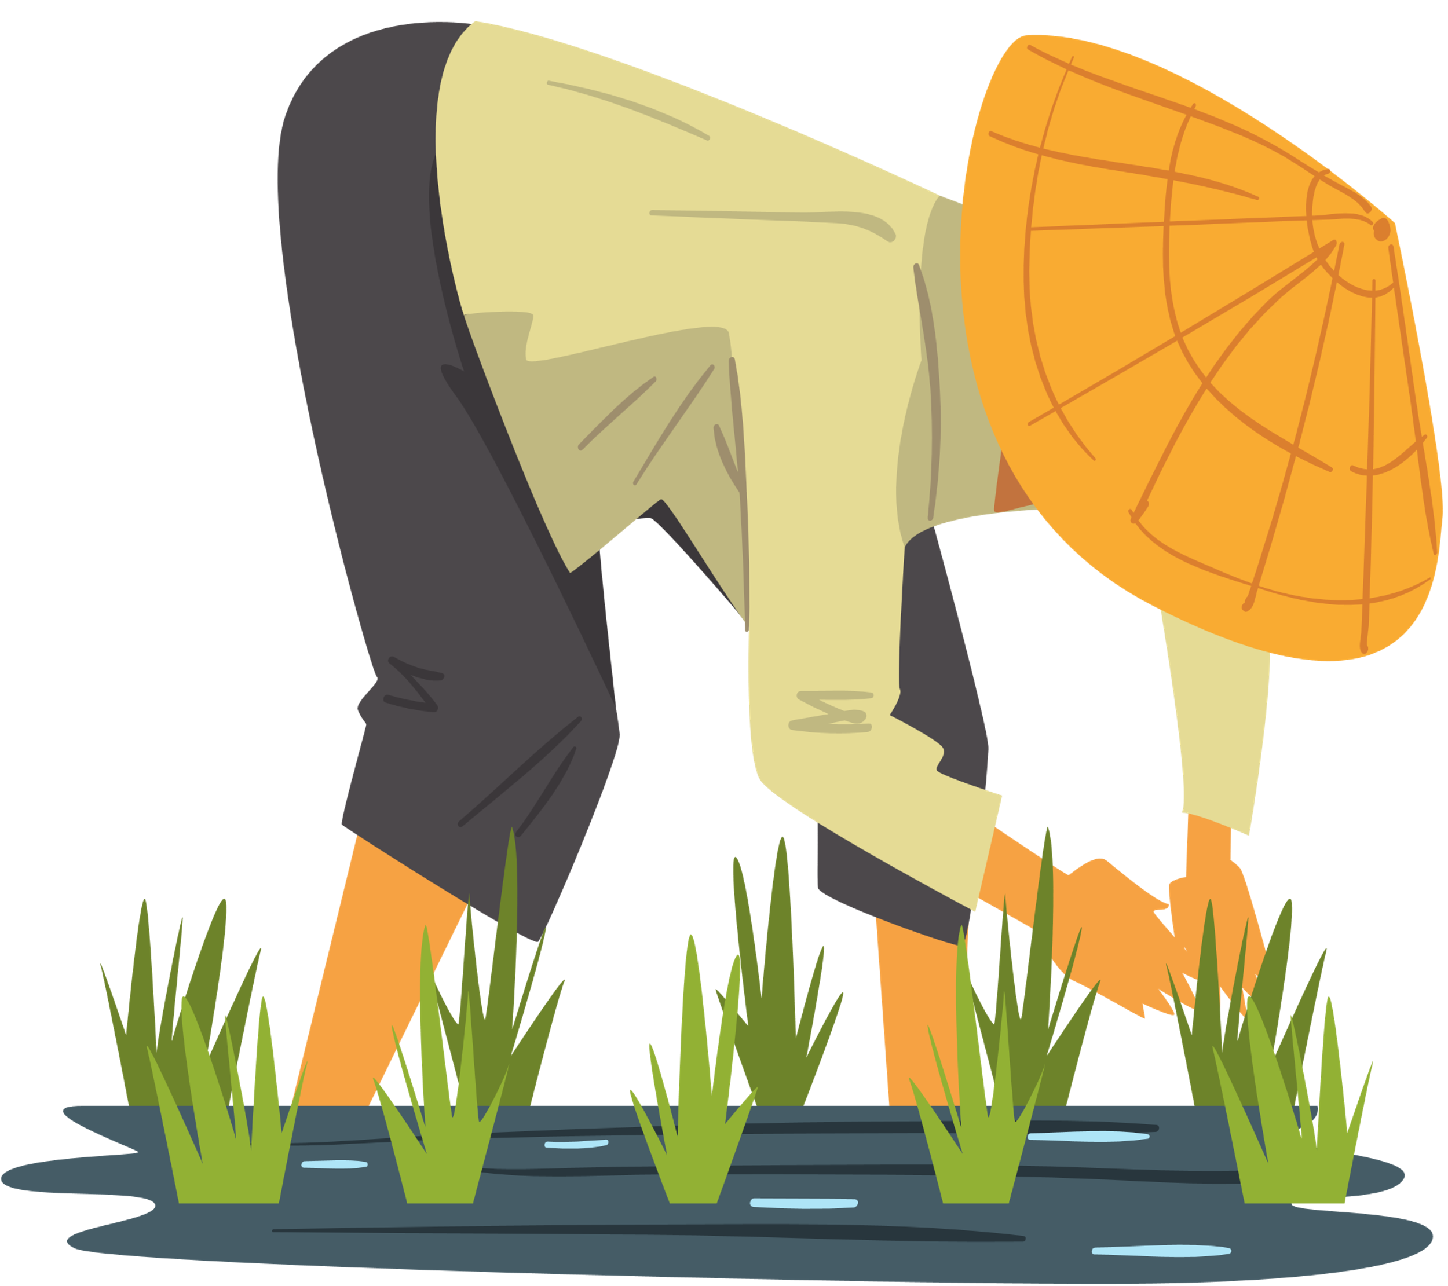

Notes:
Thiết kế: Hương Thảo – Zalo 0972115126. Các nick khác đều là giả mạo

Slide 2


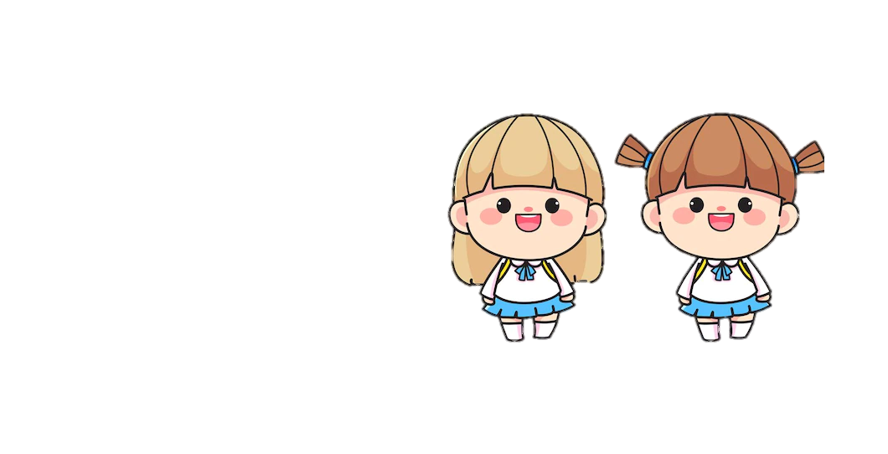

Slide 3
Khi đang học xa nhà, nhà thơ Tế Hanh đã thể hiện nỗi nhớ quê hương Quảng Ngãi - một tỉnh thuộc vùng Duyên hải miền Trung như sau:
Làng tôi ở vốn làm nghề chài lưới.
Nước bao vây cách biển nửa ngày sông.
(Tế Hanh, Quê hương, in trong Hoa Niên, NXB Hội nhà văn, 1992)

Slide 4


Em hãy cho biết hoạt động kinh tế biển nào được tác giả nhắc đến trong đoạn thơ trên.
Đoạn thơ trên đã nhắc đến hoạt động kinh tế: khai thác và đánh bắt hải sản.

Slide 5

Notes:
Thiết kế: Hương Thảo – Zalo 0972115126. Các nick khác đều là giả mạo

Slide 6

Hoạt động 1:
Tìm hiểu về dân cư

Slide 7
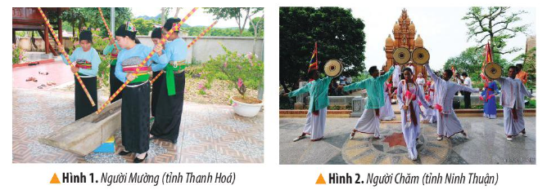
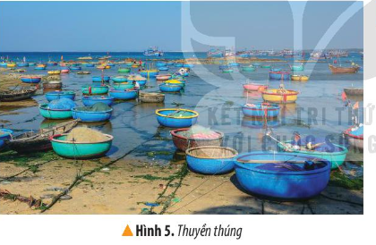
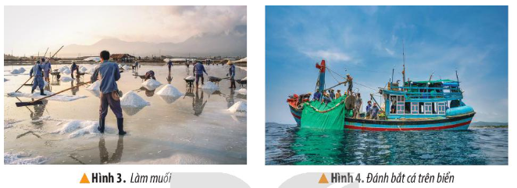
Đọc thông tin và quan sát các hình từ 3 đến 5, em hãy:
Kể tên các dân tộc sống chủ yếu ở vùng Duyên hải miền Trung.
Kể tên một số vật dụng chủ yếu có liên quan đến đời sống của người dân ở vùng Duyên hải miền Trung.

Slide 8
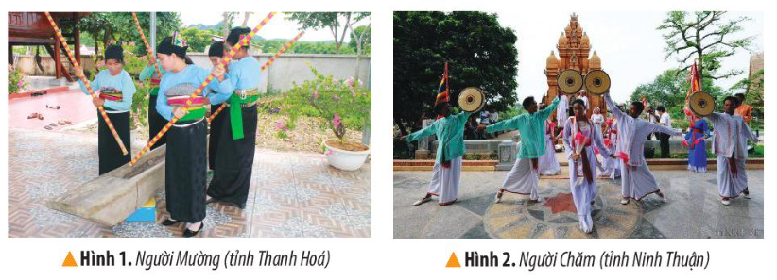
Các dân tộc sinh sống tại đây là Kinh, Chăm, Thái, Mường, Bru-Vân Kiều,…

Slide 9

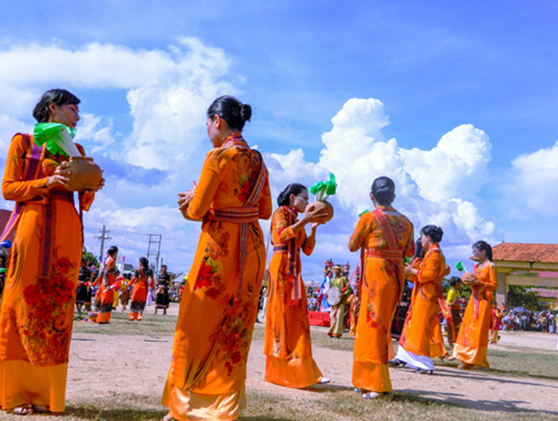
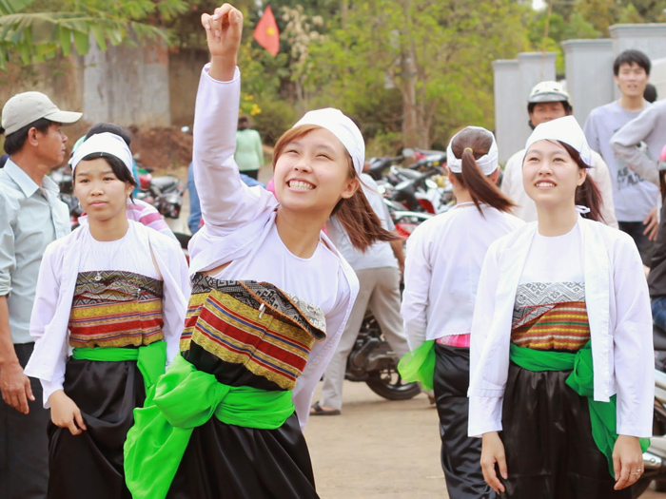
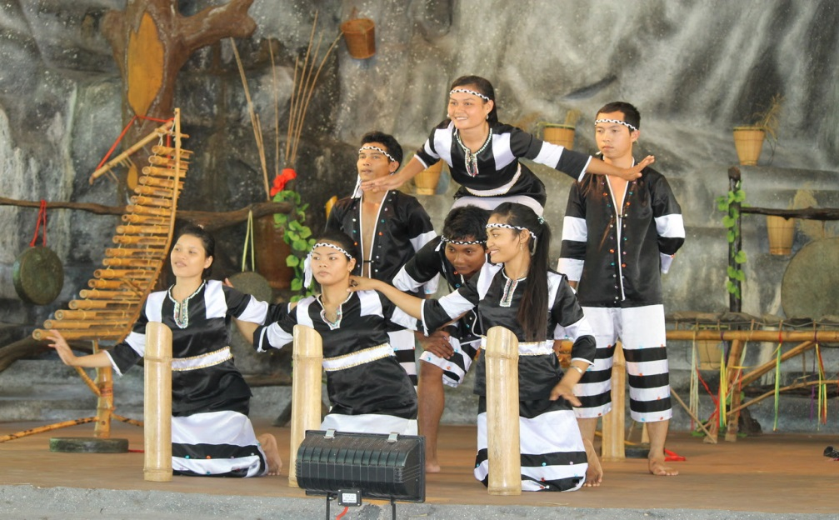

Slide 10
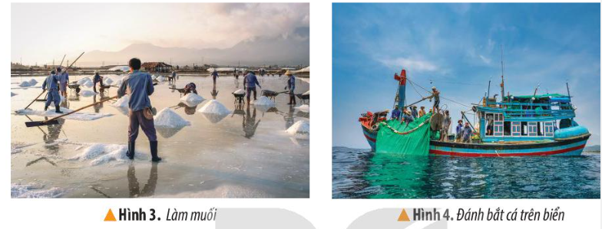
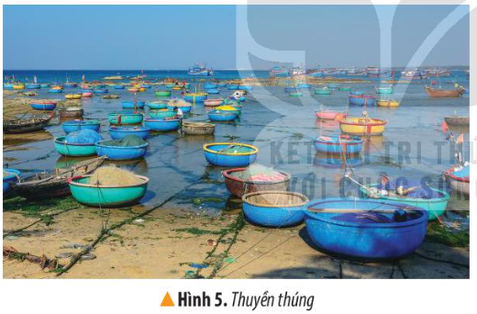
Một số vật dụng gắn với hoạt động sản xuất và đời sống của người dân ở vùng là: tàu đánh cá, thuyền thúng, lưới đánh cá, bồ cào, thúng,...

Slide 11
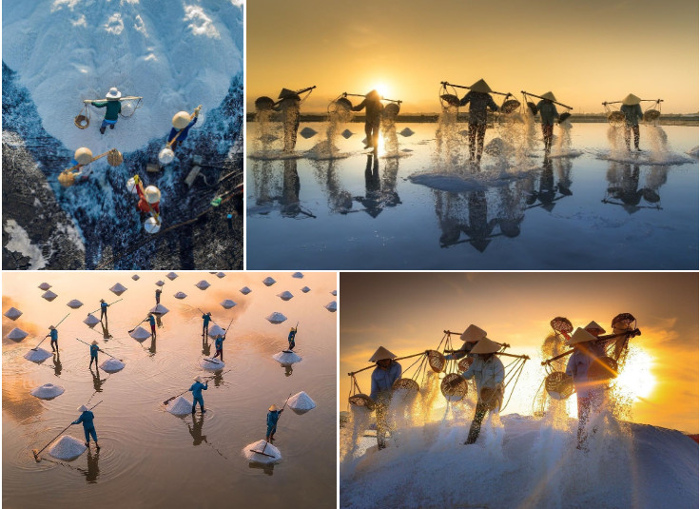
Làm muối

Slide 12
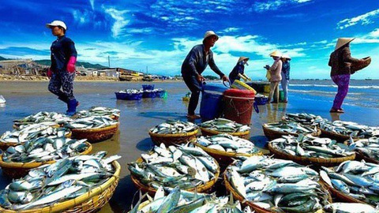
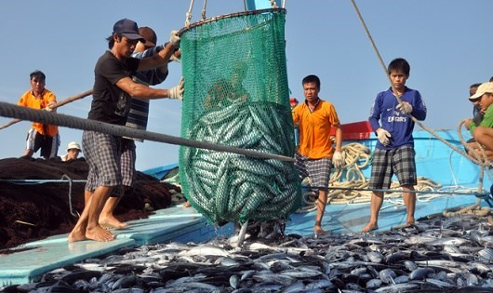
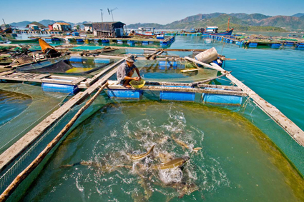
Đánh bắt và nuôi trồng hải sản

Slide 13


Slide 14
Kể thêm được một số công cụ của người dân vùng Duyên hải miền Trung.
Quang gánh, cuốc, xẻng,...

Slide 15






Slide 16


Kể tên các dân tộc chính ở đồng bằng duyên hải miền Trung?
Kinh, Chăm, Thái, Mường, Bru-Vân Kiều

Slide 17
Thuyền thúng là phương tiện để phục vụ cho việc gì?
Đánh bắt thuỷ sản và hoạt động du lịch

